Slide 1
Tiempo y Estaciones

Slide 2
¿Qué tiempo hace?
Hace sol.

Slide 3
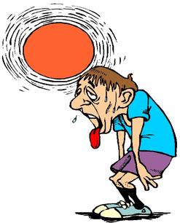
¿Qué tiempo hace?
Hace calor.

Slide 4
¿Qué tiempo hace?
Hace frío.

Slide 5
¿Qué tiempo hace?
Hace viento.

Slide 6
¿Qué tiempo hace?
Está nublado.

Slide 7
¿Qué tiempo hace?
Llueve.

Slide 8
¿Qué tiempo hace?
Nieva.

Slide 9
Estación
La primavera.

Slide 10
Estación
El verano.

Slide 11
Estación
El otoño.

Slide 12
Estación
El invierno.

